Slide 1
开源社区活跃度与趋势预测工具
2025/1/2
汇报小组：一个BUG一整天

Slide 2
目录
01
项目概述与目标
02
数据收集模块
CONTENTS
03
数据分析模块
04
预测模块
05
可视化展示模块

Slide 3
1. 项目概述与目标
01

Slide 4



1.1 项目背景与意义
项目目标与功能
开发预测开源项目活跃度工具，分析历史数据，运用机器学习预测未来趋势，支持社区健康发展
项目价值与贡献
帮助管理者理解项目动态，优化资源分配，提高项目成功率，为决策提供科学依据

Slide 5


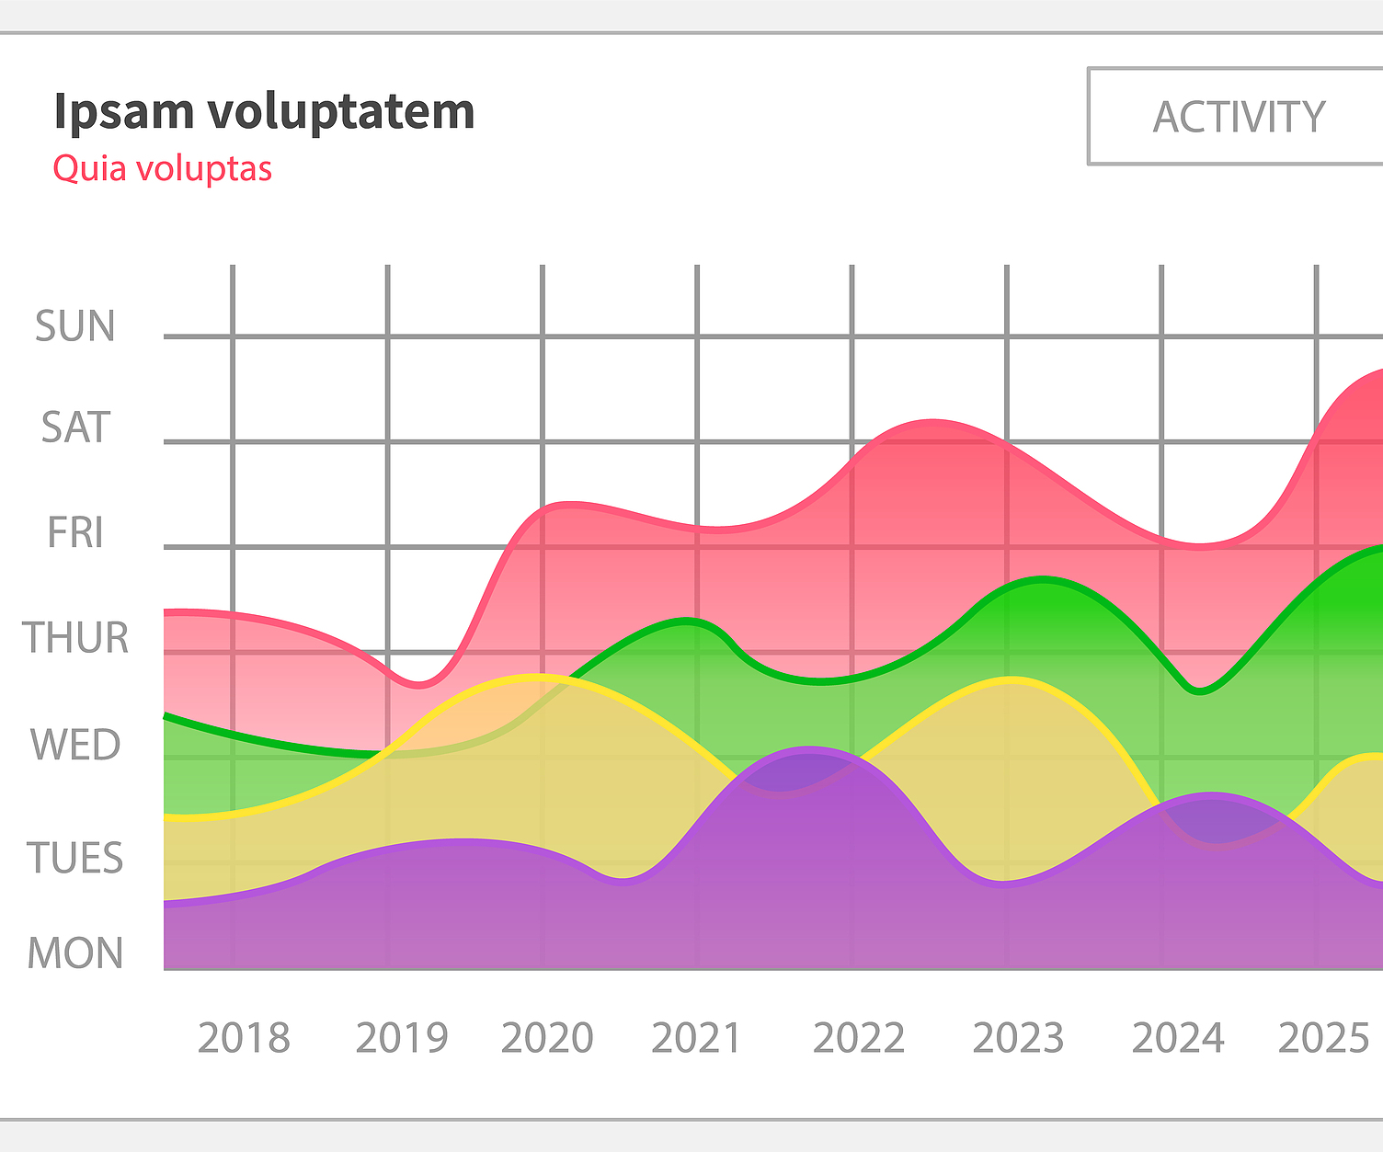

1.2 项目功能模块概览
数据收集模块
数据分析模块
预测模块
可视化展示模块
自动抓取GitHub API、GitLab API等公开数据，实时更新，确保信息来源合法性与完整性
对收集的数据进行预处理，使用统计学方法进行深度分析，筛选关键特征变量
基于时间序列预测，结合历史数据，准确预测开源项目的未来活跃度趋势
以图表形式展示项目指标变化，直观预测未来趋势，支持用户自定义查看

Slide 6
1.3 技术选型与实现步骤
01
02
03
04
后端技术选型
前端开发框架
数据处理与分析
系统实现流程
考虑使用Flask或Django，Python语言保证开发效率，搭配SQLite或MySQL数据库
前端采用React或Vue.js，构建用户交互界面，提供流畅体验
利用Pandas和Numpy进行数据预处理，结合Scikit-learn进行机器学习模型构建
依次进行需求分析、环境配置、数据采集、系统集成、功能测试和性能优化，最后部署上线

Slide 7
2. 数据收集模块
02

Slide 8


2.1 数据源的确定与获取
数据源选择
爬虫开发
考虑GitHub API和GitLab API，确保全面准确覆盖所需数据
构建高效数据爬虫，定期自动化抓取，以保持数据的最新状态

Slide 9

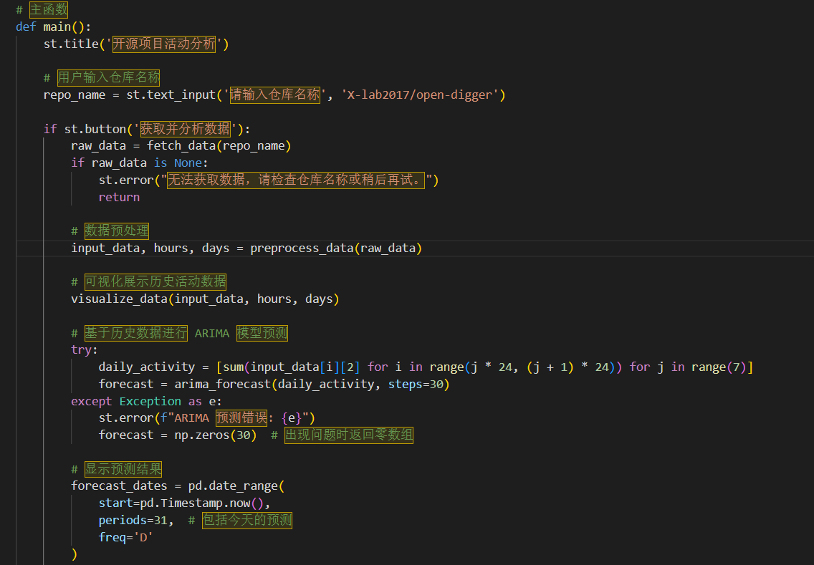
2.2 数据抓取技术细节
- 技术实现：使用Python语言，结合API文档，编写数据抓取脚本。 - 数据抓取频率：根据项目活跃度和数据更新频率，合理设置数据抓取的时间间隔

Slide 10

2.3 数据存储与管理
- 数据存储方案：选择合适的数据库系统，如SQLite或MySQL，设计合理的数据表结构。 - 数据管理：建立数据备份和恢复机制，确保数据的安全性和完整性

Slide 11
3. 数据分析模块
03

Slide 12
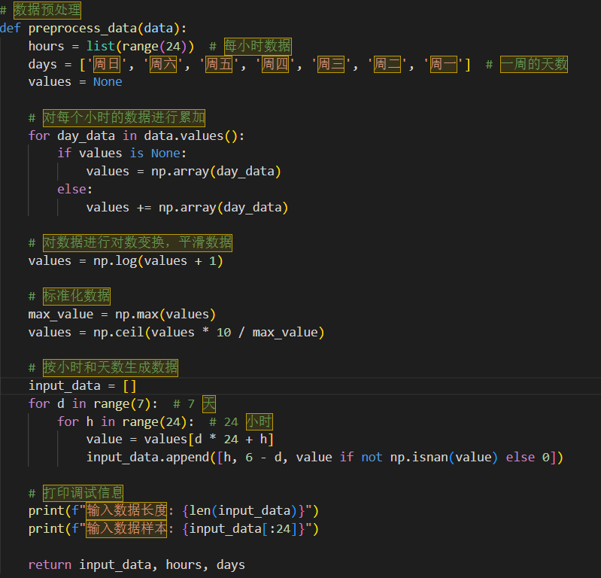
3.1 数据预处理流程
- 数据清洗：去除无效数据、异常值处理，保证数据质量。 - 数据标准化：对不同来源的数据进行标准化处理，便于后续分析

Slide 13


3.2 特征变量提取
特征工程处理
运用统计学技巧，对选取特征进行转换编码，提升模型预测精度
特征变量选择
依据项目需求，挑选关键特征如代码提交频次、问题解决效率等

Slide 14

3.3 时间序列分析
- 发展规律识别：运用时间序列分析方法，识别开源项目的发展规律及潜在趋势。 - 趋势预测：基于历史数据，预测开源项目的未来发展趋势，为项目决策提供参考

Slide 15
4. 预测模块
04

Slide 16

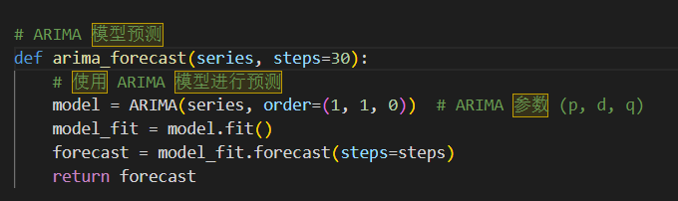
4.1 预测模型选择与训练
- 模型选择：根据项目特点，选择合适的时间序列预测模型，如ARIMA、LSTM等。 - 模型训练：使用历史数据训练预测模型，调整模型参数，提高预测准确性

Slide 17

4.2 预测结果的验证与优化
- 结果验证：通过交叉验证等方法，验证预测模型的准确性和稳定性。 - 模型优化：根据验证结果，调整模型结构和参数，优化预测性能

Slide 18
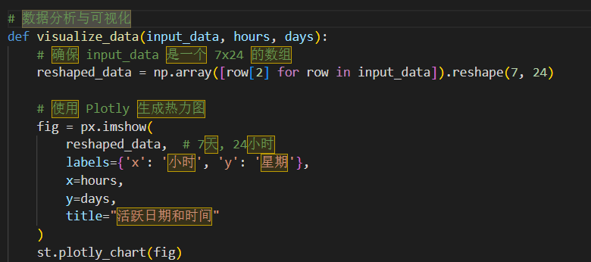
4.3 预测结果的可视化展示
- 可视化设计：设计直观的可视化界面，展示预测结果，帮助用户理解预测趋势。 - 交互功能：提供用户交互功能，允许用户自定义预测参数，生成个性化预测结果

Slide 19
5. 可视化展示模块
05

Slide 20


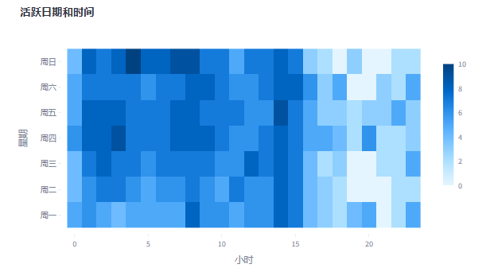

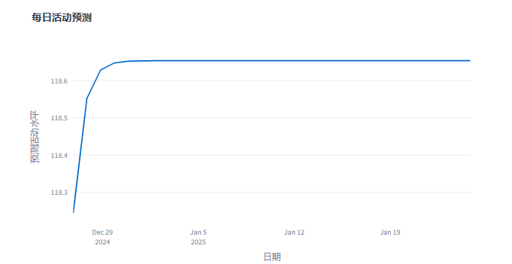
5.1 历史数据的可视化
数据趋势观察
项目间对比分析
展示各开源项目代码提交、issue解决等指标随时间变化趋势，直观体现项目活跃度
支持比较不同开源项目的关键指标，如提交频率、问题解决速度，帮助用户洞察项目差异

Slide 21


5.2 预测趋势的可视化
趋势图表设计
预警功能开发
展示指标未来变化趋势，曲线图结合颜色预警，直观呈现项目发展预期
实时监测预测结果，异常情况触发预警通知，确保用户及时应对潜在问题

Slide 22
谢谢
THE END

